Slide 1
Regime de Bens, Planejamento familiar e sucessório.
Aula 1
Professor Flavio Tartuce

Slide 2

Regime de bens, planejamento familiar e sucessório
Conceito de regime de bens.
Regimes previstos no Código Civil e premissas gerais.
Regime da comunhão parcial de bens – regra geral.
Regime da comunhão universal de bens.
Regime da participação final nos aquestos.
Regime da separação de bens – legal ou obrigatório e convencional.

Slide 3
Regime de bens, planejamento familiar e sucessório
Os problemas da separação obrigatória de bens.
“Art. 1.641. É obrigatório o regime da separação de bens no casamento:
I - das pessoas que o contraírem com inobservância das causas suspensivas da celebração do casamento;
II – da pessoa maior de 70 (setenta) anos; (Redação dada pela Lei nº 12.344, de 2010)
III - de todos os que dependerem, para casar, de suprimento judicial”.

Slide 4
Regime de bens, planejamento familiar e sucessório
Súmula 377 do STF. “No regime de separação legal de bens, comunicam-se os adquiridos na constância do casamento”.
Ainda tem aplicação?
1ª Corrente: A súmula está cancelada (Sílvio Rodrigues, José Fernando Simão e Francisco Cahali).
2ª Corrente: A súmula não está cancelada (Giselda Hironaka, Rolf Madaleno, Maria Helena Diniz, Sílvio Venosa, Maria Berenice Dias, Paulo Lôbo, Cristiano Chaves e Nelson Rosenvald, Pablo Stolze e Rodolfo Pamplona Filho).
A questão dividia a doutrina, prevalecendo a segunda corrente

Slide 5
Regime de bens, planejamento familiar e sucessório
E A JURISPRUDÊNCIA?
QUAL O ENTENDIMENTO QUANTO À SÚMULA 377 DO STF?
PREVALECIA NA JURISPRUDÊNCIA DO SUPERIOR TRIBUNAL DE JUSTIÇA BRASILEIRO O ENTENDIMENTO DE APLICAÇÃO DA SÚMULA, INDEPENDENTEMENTE DA PROVA DO ESFORÇO COMUM (NO CASAMENTO) .
Na união estável, haveria a necessidade de prova desse esforço.
O STJ havia transformado a separação obrigatória de bens em uma comunhão parcial, no casamento. E na união estável?

Slide 6
Regime de bens, planejamento familiar e sucessório
MUDANÇA NA JURISPRUDÊNCIA EM JULHO DE 2018.
STJ, EREsp 1.623.858/MG, Rel. Min. Lázaro Guimarães (Desembargador Convocado do TRF 5ª Região), por unanimidade, julgado em 23/05/2018, DJe 30/05/2018.
Publicado no Informativo 628 da Corte. Julgado da Segunda Seção.
Tese firmada: “No regime de separação legal de bens, comunicam-se os adquiridos na constância do casamento, desde que comprovado o esforço comum para sua aquisição”.

Slide 7
Regime de bens, planejamento familiar e sucessório
E na união estável? Jurisprudência em Teses. Edição número 50. Tese 6. “Na união estável de pessoa maior de setenta anos (art. 1.641, II, do CC/02), impõe-se o regime da separação obrigatória, sendo possível a partilha de bens adquiridos na constância da relação, desde que comprovado o esforço comum”. EREsp 1171820/PR,Rel. Ministro RAUL ARAÚJO, SEGUNDA SEÇÃO, Julgado em 26/08/2015,DJE 21/09/2015
Essa tese gerou a Súmula n. 655 do STJ, de 2022.
“Aplica-se à união estável contraída por septuagenário o regime da separação obrigatória de bens, comunicando-se os adquiridos na constância, quando comprovado o esforço comum”.

Slide 8
Regime de bens, planejamento familiar e sucessório
STF. Tema 1236 - Regime de bens aplicável no casamento e na união estável de maiores de setenta anos.
Relator(a):MIN. LUÍS ROBERTO BARROSO
Leading Case:ARE 1309642.
Julgado de fevereiro de 2024.
Tese: “Nos casamentos e uniões estáveis envolvendo pessoa maior de 70 anos, o regime de separação de bens previsto no art. 1.641, II, do Código Civil, pode ser afastado por expressa manifestação de vontade das partes, mediante escritura pública”.

Slide 9
Regime de bens, planejamento familiar e sucessório
Regime de bens e concorrência sucessória. Art. 1.829 do CC. “A sucessão legítima defere-se na ordem seguinte: (Vide Recurso Extraordinário nº 646.721) (Vide Recurso Extraordinário nº 878.694)
I - aos descendentes, em concorrência com o cônjuge (OU COMPANHEIRO) sobrevivente, salvo se casado este (OU VIVER EM UNIÃO ESTÁVEL) com o falecido no regime da comunhão universal, ou no da separação obrigatória de bens (art. 1.640, parágrafo único); ou se, no regime da comunhão parcial, o autor da herança não houver deixado bens particulares;
II - aos ascendentes, em concorrência com o cônjuge (OU COMPANHEIRO);
III - ao cônjuge (COMPANHEIRO) sobrevivente;
IV - aos colaterais.”

Slide 10
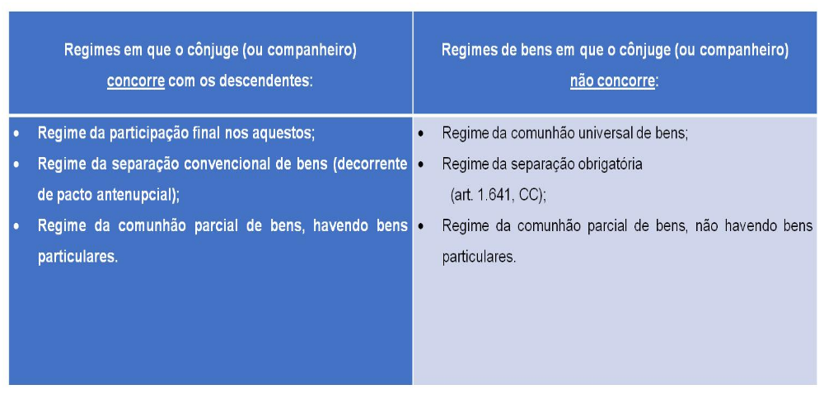
Regime de bens, planejamento familiar e sucessório

Slide 11
Regime de bens, planejamento familiar e sucessório
“Quando o cônjuge (ou companheiro) é meeiro, não é herdeiro; quando é herdeiro, não é meeiro” (Cláudio Godoy).
Não confundir meação com herança (sucessão). Meação é instituto de Direito de Família (vida); herança é instituto do Direito das Sucessões (morte).
Zeno Veloso afirmava que é praticamente impossível que alguém casado ou que viva em união estável pelo regime de comunhão parcial morra sem deixar bens particulares (exemplos: roupa do corpo, celular, relógio).

Slide 12
Regime de bens, planejamento familiar e sucessório
O STF entendeu que o art. 1.790 do CC é inconstitucional, devendo o companheiro ser incluído ao lado do cônjuge no rol do art. 1.829 (incisos I, II e III) - Informativo n. 864 do STF - RE 646.721 e RE 878.694. Houve equiparação total entre o casamento e a união estável com a decisão do STF?
O companheiro ou convivente passou a ser herdeiro necessário? O art. 1.845 do CC continua apenas mencionando os descendentes, os ascendentes e o cônjuge.
Enunciado n. 641 da VIII Jornada de Direito Civil: “A decisão do Supremo Tribunal Federal que declarou a inconstitucionalidade do art. 1.790 do Código Civil não importa equiparação absoluta entre o casamento e a união estável. Estendem-se à união estável apenas as regras aplicáveis ao casamento que tenham por fundamento a solidariedade familiar. Por outro lado, é constitucional a distinção entre os regimes, quando baseada na solenidade do ato jurídico que funda o casamento, ausente na união estável.”

Slide 13
Regime de bens, planejamento familiar e sucessório
STJ - Reconhecendo o companheiro como herdeiro necessário:
REsp 1.337.420/RS.
REsp 1.139.054/PR;
REsp 1.357.117/MG;
REsp 1.332.773/MS;
Agravo Interno no REsp 1.318.249/GO.
REsp n. 1.844.229/MT

Slide 14
Regime de bens, planejamento familiar e sucessório
“CIVIL. RECURSO ESPECIAL. RECURSO INTERPOSTO SOB A ÉGIDE DO NCPC. SUCESSÕES. AÇÃO DE HABILITAÇÃO E RECONHECIMENTO DA QUALIDADE DE HERDEIRA NECESSÁRIA. VIOLAÇÃO DO DISPOSTO NO INCISO I DO ART. 1.829 DO CC/02. CÔNJUGE SOBREVIVENTE CONCORRE COM HERDEIROS NECESSÁRIOS QUANTO AOS BENS PARTICULARES DO FALECIDO. PRECEDENTE DA SEGUNDA SEÇÃO. RECURSO ESPECIAL PROVIDO. (...). 2. A Segunda Seção do STJ já proclamou que, nos termos do art. 1.829, I, do Código Civil de 2002, o cônjuge sobrevivente, casado no regime de comunhão parcial de bens, concorrerá com os descendentes do cônjuge falecido somente quando este tiver deixado bens particulares (REsp nº 1.368.123/SP, Rel. Ministro SIDNEI BENETI, Rel. p/ Acórdão Ministro RAUL ARAÚJO, DJe de 8/6/2015). 3. O Supremo Tribunal Federal, no julgamento do Recurso Extraordinário nº 878.694/MG, reconheceu a inconstitucionalidade da distinção promovida pelo art. 1.790 do CC/02, quanto ao regime sucessório entre cônjuges e companheiros. Entendimento aplicável ao caso. 4. Tendo o falecido deixado apenas bens particulares que sobrevieram na constância da união estável mantida no regime da comunhão parcial, é cabível a concorrência da companheira sobrevivente com os descendentes daquele. 5. A teor do art. 1.830 do CC/02, deve ser reconhecido o direito sucessório ao cônjuge ou companheiro sobrevivente se, ao tempo da morte do outro, não estavam separados nem judicialmente e nem fato, havendo concurso quanto aos bens particulares 6. Recurso especial provido” (STJ, REsp n. 1.844.229/MT, relator Ministro Moura Ribeiro, Terceira Turma, julgado em 17/8/2021, DJe de 20/8/2021)

Slide 15
Regime de bens, planejamento familiar e sucessório
Primeira grande polêmica sobre a concorrência.
No regime da comunhão parcial, havendo bens particulares, a concorrência sucessória se dá em relação a quais bens?
Na doutrina, existem três correntes:
- Bens particulares: Zeno Veloso, Giselda Hironaka, José Fernando Simão, Mário Delgado e Rolf Madaleno.
- Todos os bens (bens particulares e bens comuns): posição adotada por Francisco Cahali, Maria Helena Diniz e Guilherme Calmon Nogueira da Gama.
Bens comuns: Maria Berenice Dias.
Enunciado n. 270 da III Jornada de Direito Civil: “O art. 1.829, inc. I, só assegura ao cônjuge sobrevivente o direito de concorrência com os descendentes do autor da herança quando casados no regime da separação convencional de bens ou, se casados nos regimes da comunhão parcial ou participação final nos aquestos, o falecido possuísse bens particulares, hipóteses em que a concorrência se restringe a tais bens, devendo os bens comuns (meação) ser partilhados exclusivamente entre os descendentes.”

Slide 16
Regime de bens, planejamento familiar e sucessório
Em um primeiro momento, o STJ adotou a terceira corrente (STJ, REsp. 1.117.563/SP, Relator: Ministra NANCY ANDRIGHI, Data de Julgamento: 17/12/2009, TERCEIRA TURMA, Data de Publicação: DJe 06/04/2010).
Porém, em 2015, a Segunda Seção pacificou no sentido de seguir a doutrina majoritária: concorrência quanto aos bens particulares.
“CIVIL. DIREITO DAS SUCESSÕES. CÔNJUGE SOBREVIVENTE. REGIME DE COMUNHÃO PARCIAL DE BENS. HERDEIRO NECESSÁRIO. EXISTÊNCIA DE DESCENDENTES DO CÔNJUGE FALECIDO. CONCORRÊNCIA. ACERVO HEREDITÁRIO. EXISTÊNCIA DE BENS PARTICULARES DO DE CUJUS. INTERPRETAÇÃO DO ART. 1.829, I, DO CÓDIGO CIVIL. VIOLAÇÃO AO ART. 535 DO CPC. INEXISTÊNCIA. (...). Nos termos do art. 1.829, I, do Código Civil de 2002, o cônjuge sobrevivente, casado no regime de comunhão parcial de bens, concorrerá com os descendentes do cônjuge falecido somente quando este tiver deixado bens particulares. 3. A referida concorrência dar-se-á exclusivamente quanto aos bens particulares constantes do acervo hereditário do de cujus” (STJ - REsp: 1.368.123/SP, 2012/0103103-3, Relator: Ministro SIDNEI BENETI, Relator(a) p/ Acórdão Ministro RAUL ARAÚJO, Data de Julgamento: 22/04/2015, S2 - SEGUNDA SEÇÃO, Data de Publicação: DJe 08/06/2015).

Slide 17
Regime de bens, planejamento familiar e sucessório
Segunda grande polêmica. Há concorrência no regime da separação convencional de bens?
Em um primeiro momento, o STJ julgou que não, pois o que foi escolhido em vida se projeta após a morte: STJ, REsp. 992.749/MS, Relatora Ministra NANCY ANDRIGHI, Data de Julgamento: 01/12/2009, TERCEIRA TURMA, Data de Publicação: DJe 05/02/2010.
Entretanto, em 2015, a Segunda Seção pacificou no sentido de seguir a doutrina majoritária, entendendo pela concorrência nesse regime.
“CIVIL. DIREITO DAS SUCESSÕES. CÔNJUGE. HERDEIRO NECESSÁRIO. ART. 1.845 DO CC. REGIME DE SEPARAÇÃO CONVENCIONAL DE BENS. CONCORRÊNCIA COM DESCENDENTE. POSSIBILIDADE. ART. 1.829, I, DO CC. 1. O cônjuge, qualquer que seja o regime de bens adotado pelo casal, é herdeiro necessário (art. 1.845 do Código Civil). 2. No regime de separação convencional de bens, o cônjuge sobrevivente concorre com os descendentes do falecido. A lei afasta a concorrência apenas quanto ao regime da separação legal de bens prevista no art. 1.641 do Código Civil. Interpretação do art. 1.829, I, do Código Civil” (STJ - REsp: 1.382.170 SP 2013/0131197-7, Relator: Ministro MOURA RIBEIRO, Data de Julgamento: 22/04/2015, S2 - SEGUNDA SEÇÃO, Data de Publicação: DJe 26/05/2015).
A SOCIEDADE NÃO ENTENDE ESSA REGRA... ANACRÔNICA E CONFUSA!

